Slide 1
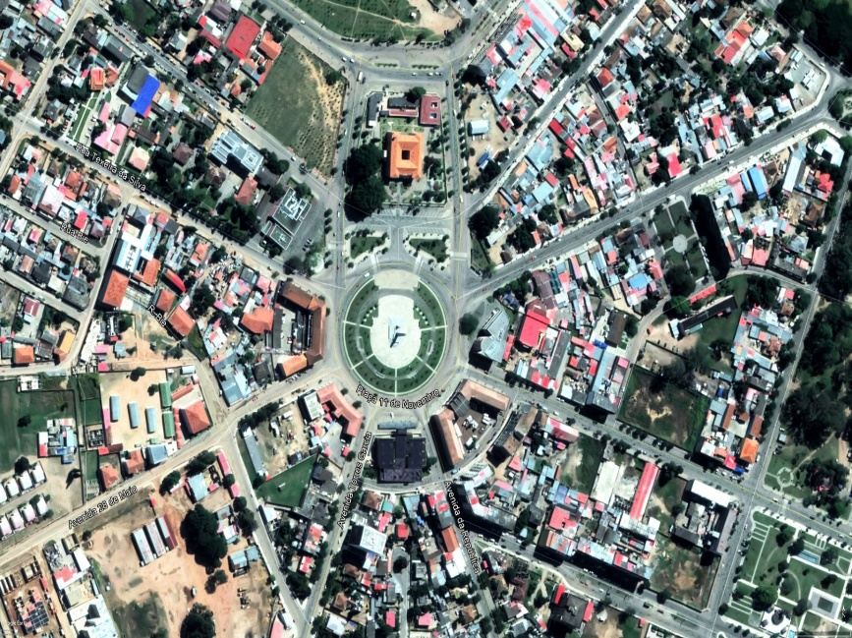
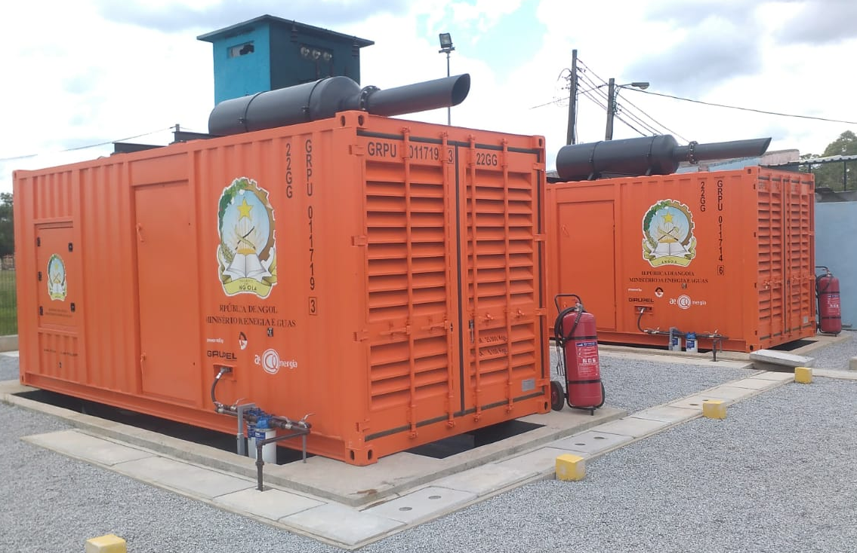
Ponto de Situação do Sector de Energia da Província do Huambo
República de Angola
GOVERNO DA PROVINCIAL DO HUAMBO

Slide 2
PROVÍNCIA DO HUAMBO
Huambo é uma província de Angola localizada no centro do País, composta por 11 Municípios, de etnia predominante Umbundu, a sua capital é a cidade do Huambo que dista 600 km de Luanda.
Área/ km²: 35.771
Habitantes: 2 230 429
Municípios: 11
Comunas: 37
Cerca de 2.969 aldeias.

Slide 3
Disponibilidade e Demanda do anterior sistema eléctrico do Huambo
Nº | Município | P. Disponível | P. Demanda | P. Restringida | Percentagem da demanda
 |  | MW | MW | MW | %
1 | Huambo | 41,7 | 45 | 3,3 | 93%
2 | Caála | 4,8 | 5 | 0,2 | 96%
3 | Bailundo | 1,5 | 1,6 | 1,1 | 31%
4 | Longonjo | 0,5 | 1 | 0,5 | 50%
5 | Londuimbale | 0,5 | 1 | 0,5 | 50%
6 | Chicala Cholohanga | 0,3 | 1,5 | 1,2 | 20%
7 | Tchinjenje | 0,3 | 1 | 0,7 | 30%
8 | Ucuma | 0,3 | 1 | 0,6 | 30%
9 | Cachiungo | 0,3 | 1 | 0,7 | 30%
10 | Ekunha | 1 | 1,5 | 0,5 | 67%
11 | Mungo | 0,3 | 1,5 | 1,2 | 20%

Slide 4
Indicadores de Produção Das Centrais Térmicas do Huambo
PROVINCIA | MUNICIPIO | CENTRAL | POT/INSTA(MW) | POT/DISP | ENERG/PRO(GW) | Nº DE MAQUINAS
HUAMBO | HUAMBO | CT-BELEM/TURBINAS | 50MW | 40MW | 68,56 | 2X25=50MW
HUAMBO | HUAMBO | CD-BENFICA/TERMICA | 15MW | 8MW | 12,46 | 4X3.75=15MW
HUAMBO | HUAMBO | CD-LOSSAMBO/TERMICA | 8MW | 8MW | 4,63 | 5X1.6=8MW
HUAMBO | BAILUNDO | CD-BAILUNDO/TERMICA | 3,8MW | 0.6 | 2,47 | 1.4+1.6+0.8=3.8MW
HUAMBO | LONDUIMBALI | CD-LONDUIMBALI/TERMICA | 5MW | 5MW | 0,14 | 4X0.75=3MW+2MWSOLAR
HUAMBO | LONGONJO | CD-LONGONJO/TERMICA | 5MW | 5MW | 0,16 | 4X0.75=3MW+2MWSOLAR
TOTAL |  |  | 86,8 | 66,6 | 88,42

Slide 5
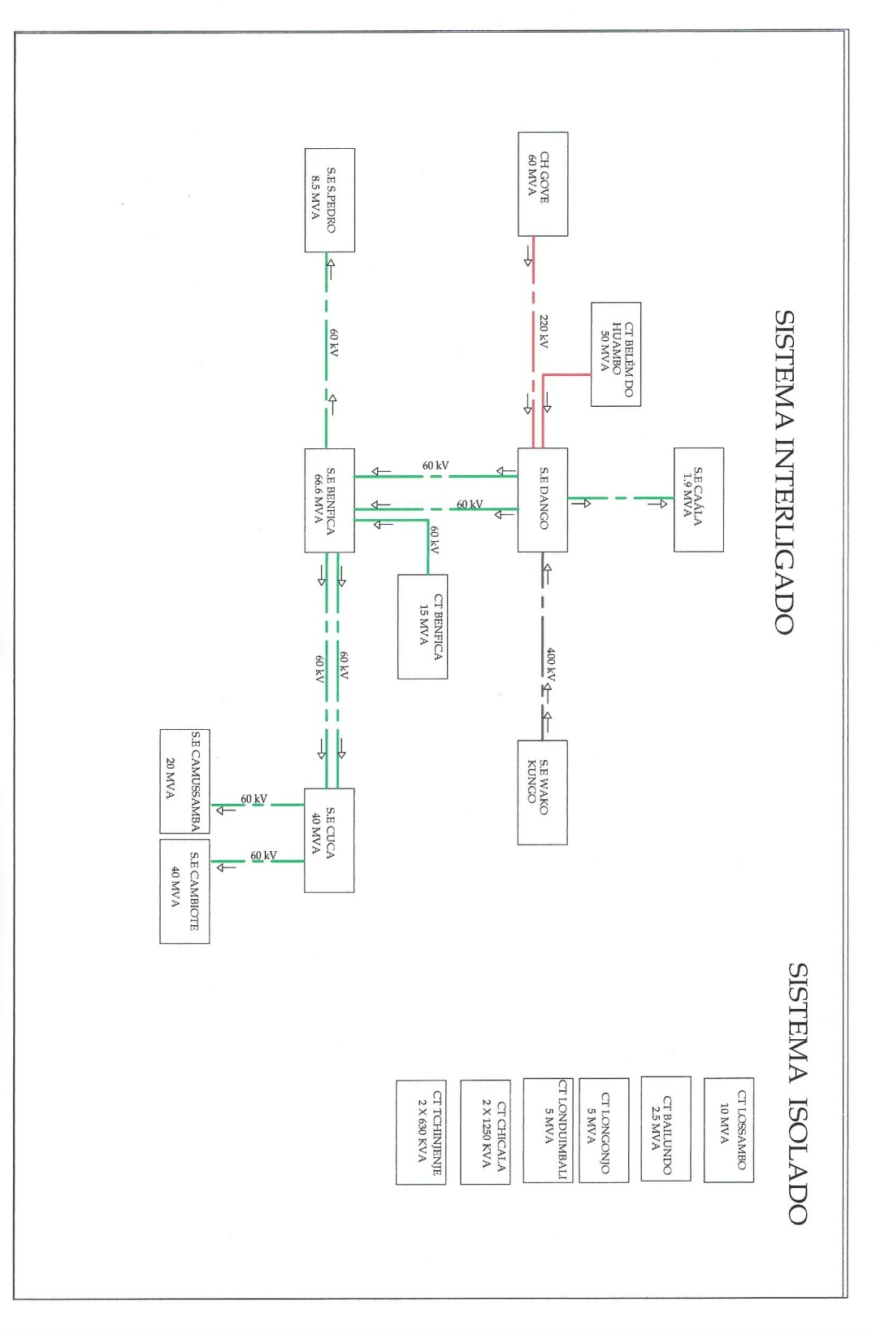
Configuração do actual sistema elétrico
CD Lossambo
8 MW
SE-Caála
20 MW
CD Bailundo
0,9 MW
CT Belém
50 MW
Híbrida Longonjo
5 MW
AH Gove
60 MW
SE – Belém
220/60 kV
96 MW
SE- Waku-kungu
400 kV
Híbrida Londuimbali
5 MW
CD Benfica
15 MW
CD Chinjenje
1 MW
SE- S. Pedro
6.8 MW
SE-Benfica
48 MW
SE-Cuca
40 MW
CD Chicala- Chiloanga
1,8 MW
Centrais sob tutela das Administrações e GPIST
SE-Camussamba
40 MW
SE-Cambiote
40 MW
Ecunha – 1 MW
Ucuma – 0,3 MW
Mungo – 0,3 MW
Cachiungo – 0,3 MW

Slide 6
Configuração do SE depois da conclusão da SE-Belém
CD Lossambo
8 MW
SE-Caála
20 MW
CD Bailundo
0,9 MW
CT Belém
50 MW
Híbrida Longonjo
5 MW
AH Gove
60 MW
SE - Belém
220/60 kV
192 MW
SE- Waku-kungu
400 kV
Híbrida Londuimbali
5 MW
CD Benfica
15 MW
CD Chinjenje
1 MW
SE- S. Pedro
6.8 MW
SE-Benfica
48 MW
SE-Cuca
40 MW
CD Chicala- Chiloanga
1,8 MW
Centrais sob tutela das Administrações e GPIST
SE-Camussamba
40 MW
SE-Cambiote
40 MW
Ecunha – 1 MW
Ucuma – 0,3 MW
Mungo – 0,3 MW
Cachiungo – 0,3 MW

Slide 7
Configuração do Sector Elétrico depois da Ampliação da SE-Belém 220/60, para o Municípios sede do Huambo e Caála
Nº | Município | P. Disponível | P. Demanda
 |  | MW | MW
1 | Huambo | 192 | 176
2 | Caála | 20 | 33
3 | Bailundo | 12 | 15
4 | Longonjo | 5 | 18
5 | Londuimbale | 5 | 7
6 | Chicala Cholohanga | 2,4 | 3,5
7 | Tchinjenje | 1 | 0,8
8 | Ucuma | 0,3 | 1
9 | Cachiungo | 0,3 | 1
10 | Ekunha | 1 | 1,5
11 | Mungo | 0,3 | 1,5

Slide 8
Taxa de electrificação actual
Número de
Taxa de
População
Nº de
Nº
Município
Familias
Electrificação
(
%
)
Clientes
Total
Sede
Total
Sede
Total
Sede
1
Huambo
843 737
625 977
140 623
104 330
63 674
45,3
61,0
2
Caála
331 023
139 720
55 171
23 287
8 842
16,0
38,0
3
Bailundo
348 380
102 377
58 063
17 063
1 909
3,3
11,2
4
Longonjo
108 959
28 786
18 160
4 798
613
3,4
12,8
5
Londuimbale
158 801
36 249
26 467
6 042
701
2,6
11,6
6
Chicala Cholohanga
122 615
27 656
20 436
4 609
529
2,6
11,5
7
Chinjenje
36 012
18 059
6 002
3 010
558
9,3
18,5
8
Ucuma
65 130
32 340
10 855
5 390
701
6,5
13,0
9
Cachiungo
142 764
69 527
23 794
11 588
870
3,7
7,5
10
Ekunha
97 648
52 491
16 275
8 749
789
4,8
9,0
11
Mungo
134 161
74 971
22 360
12 495
808
3,6
6,5
Total
2 389 230
1 208 153
398 205
201 359
79 994
20,1
39,7

Slide 9
Taxa de electrificação prevista em 2022
População
Número de Familias
Nº de
Taxa de
Nº
Município
Total
Sede
Total
Sede
Clientes
Total
Sede
1
Huambo
843 737
625 977
140 623
104 330
97 229
69,1
93,2
2
Caála
331 023
139 720
55 171
23 287
18 206
33,0
78,2
3
Bailundo
348 380
102 377
58 063
17 063
8 151
14,0
47,8
4
Longonjo
108 959
28 786
18 160
4 798
5 295
29,2
110,4
5
Londuimbale
158 801
36 249
26 467
6 042
5 383
20,3
89,1
6
Chicala Cholohanga
122 615
27 656
20 436
4 609
4 430
21,7
96,1
7
Tchinjenje
36 012
18 059
6 002
3 010
2 118
35,3
70,4
8
Ucuma
65 130
32 340
10 855
5 390
3 042
28,0
56,4
9
Cachiungo
142 764
69 527
23 794
11 588
3 991
16,8
34,4
10
Ekunha
97 648
52 491
16 275
8 749
4 690
28,8
53,6
11
Mungo
134 161
74 971
22 360
12 495
4 990
22,3
39,9
Total
2 389 230
1 208 153
398 205
201 359
157 525
39,6
78,2
# Nota o Nº de clientes referenciado previsto em 2022 de acordo ao plano estratégico da ENDE-EP

Slide 10
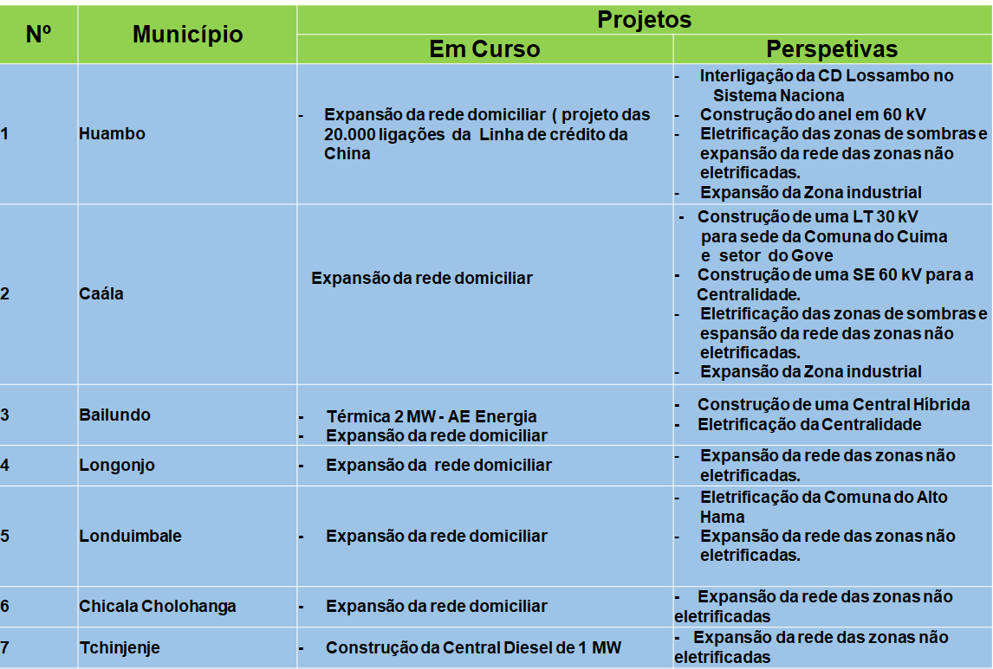
PROJETOS EM CURSO E PERSPECTIVADOS

Slide 11
PROJETOS EM CURSO E PERSPECTIVADOS
Nº | Município | Projetos
 |  | Em Curso | Perspetivas
8 | Ucuma | - Levantamento efetuado | Montagem de uma central Hibrida com as respectivas redes de média e baixa tensão
9 | Cachiungo | - Levantamento efetuado | Proposta de construção de uma subestação eléctrica 220/60/30 KV
10 | Ekunha | - Levantamento efetuado | Montagem de uma central Hibrida com as respectivas redes de média e baixa tensão
11 | Mungo | - Levantamento efetuado | Proposta de melhoria de produção e distribuição de energia eléctrica

Slide 12
Vantagens da interligação com o sistema norte e da entrada de novas centrais
Recuperação dos níveis de albufeira no Aproveitamento Hidroeléctrico Gove de 1576 m para 1577,41 m. Teve um acréscimo de 1,41m o que corresponde a uma subida diária de 4 cm;
Redução significativa do consumo de combustível e sobressalentes nas centrais térmicas do Belém e do Benfica, que consumia em média diária, 52.000 L para central térmica do Benfica e 240.000 L para a central térmica do belém do Huambo;
Redução do tempo de reposição do sistema eléctrico;
Fim das restrições devido a disponibilidade de potência;
Aumento da taxa de electrificação e expansão da rede;

Slide 13
CONCLUSÃO
Com a conclusão da ampliação da subestação do Belém do Huambo dentro do SE interligado Nacional, prespetiva-se elevar a taxa de eletrificação a nível da Província.

